Slide 1


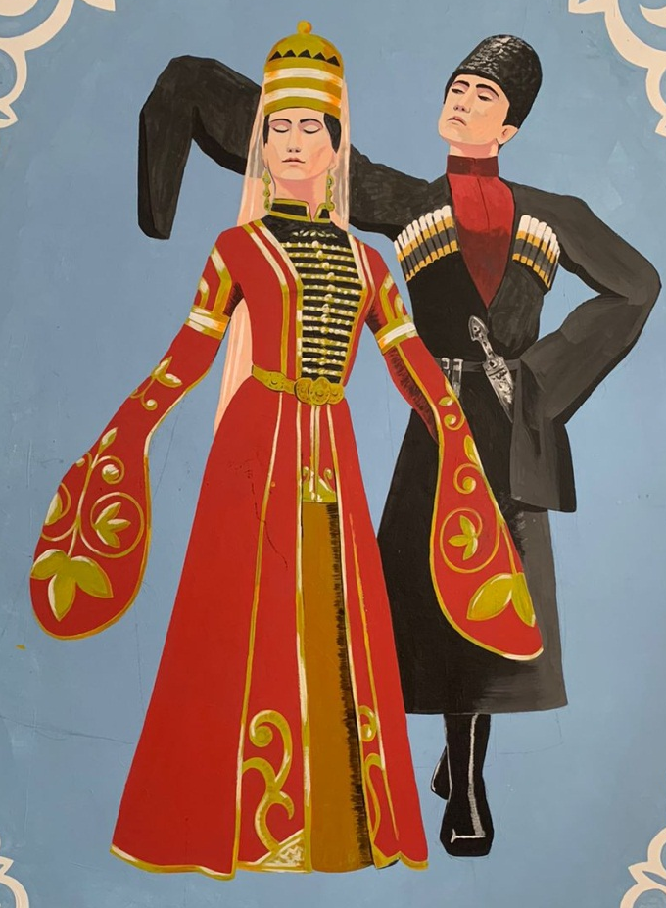
АДЫГЭ ФАЩЭР ПСЫХЬАЩ
АДЫГЭ НЭМЫСКIЭ
АДЫГЭ ФАЩЭМ И
ГЪЭЛЪЭГЪУЭНЫГЪЭР ЗЫГЪЭХЬЭЗЫРАР
АДЫГЭБЗЭМРЭ ЛИТЕРАТУРЭМКIЭ ЕГЪЭДЖАКIУЭ
ИУАН ЖАННЭЩ
16.11.2024

Slide 2
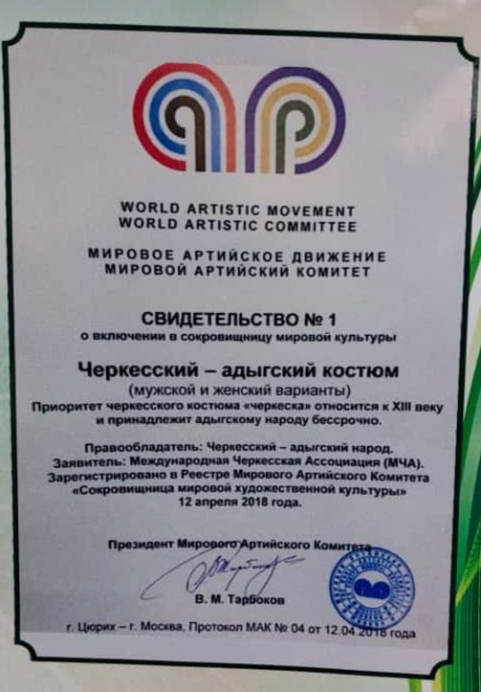
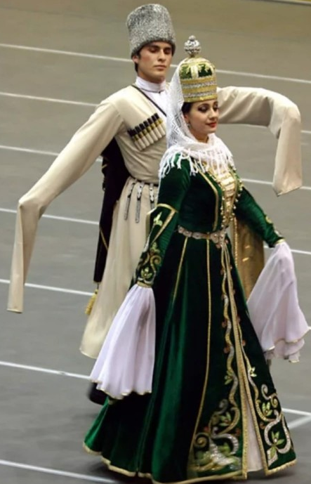

Slide 3
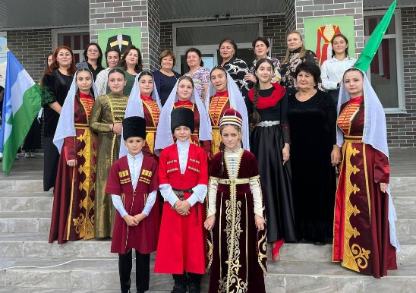
ФокIадэм и 28-р
Адыгэ Фащэм и махуэщ
ДУНЕЙПСО АДЫГЭ ХАСЭМ И
ЖЭРДЭМКIЭ 2011 ГЪЭМ ЯГЪЭЛЪЭПIЭН ЩIАДЗАЩ

Slide 4
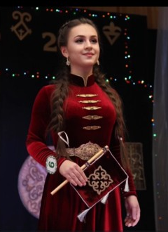
Адыгэ фащэ! Адыгэ пщащэ!
Мы дунейм теткъым фэр нэхъ дахащэ!
Адыгэ пщащэ! Адыгэ фащэ!
Сыту фэ тIури фызэхуэфащэ!
АР СИ ЛЪЭПКЪЫМ И IЭУЖЬЩ!
СИ ЩХЬЭР ЛЪАГЭУ ИРИСIЭТРЭ
СИ ПЛIЭР ЗАХУЭ ИРИСЩIУ
ЗЫЩЫЗОТIАГЪЭ ДИ ЛЪЭПКЪ ФАЩЭР!

Slide 5
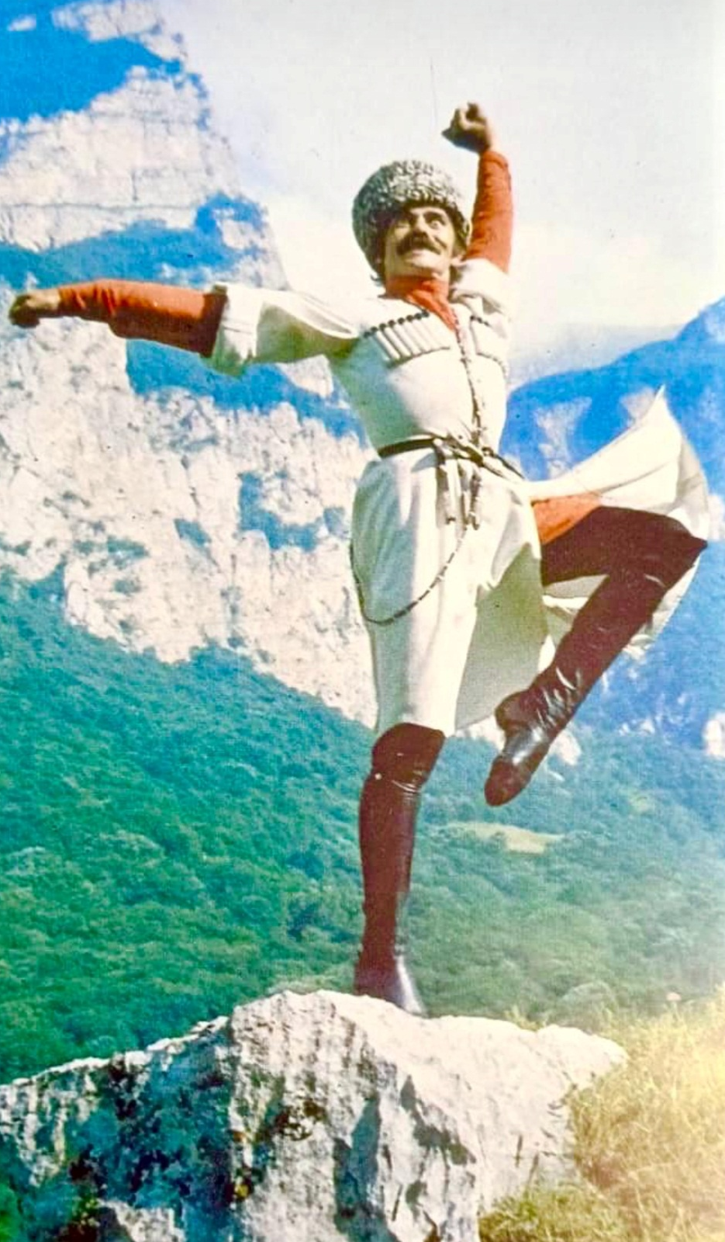
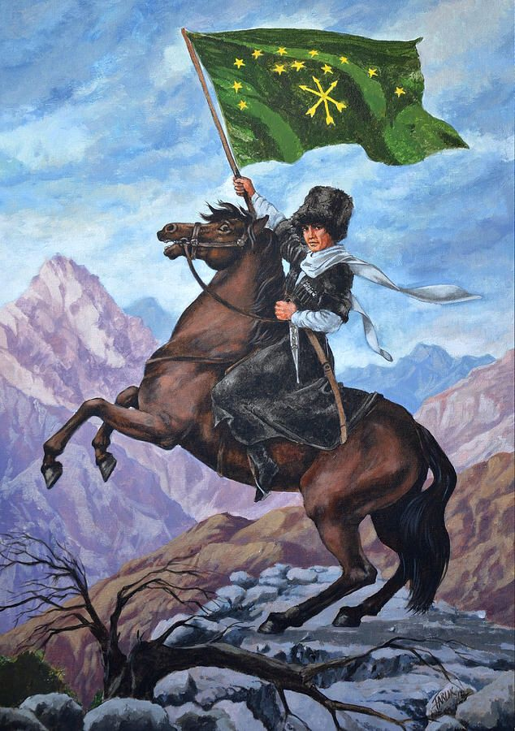
АДЫГЭ ФАЩЭ! АДЫГЭ ЩАУЭ!
ДУНЕЙМ ЦIЭРЫIУЭ ФЭ ФЫЩЫХЪУАЩ..
АДЫГЭ ЛЪЭПКЪЫМ ИIЭ ДАХАГЪЫР
ЗЭМАН БЛЭКIАХЭМ ФЭ ЩЫФХЪУМАЩ.

Slide 6
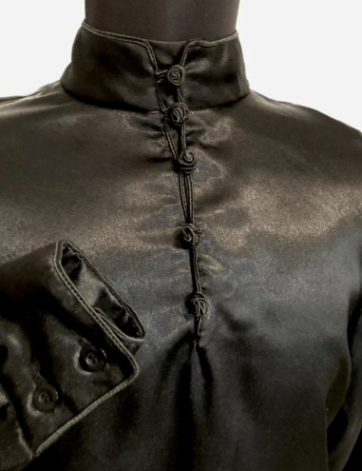
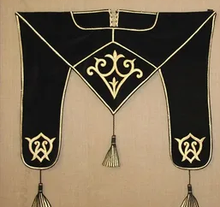

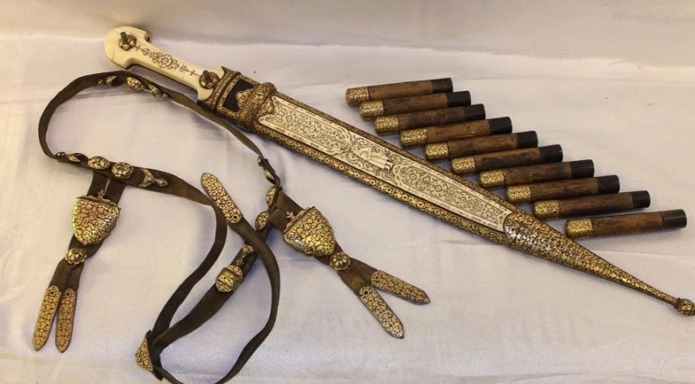
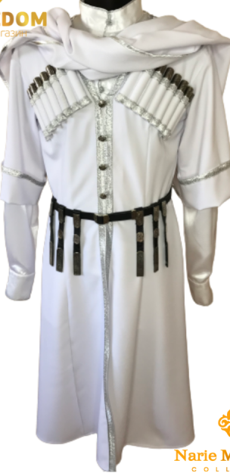

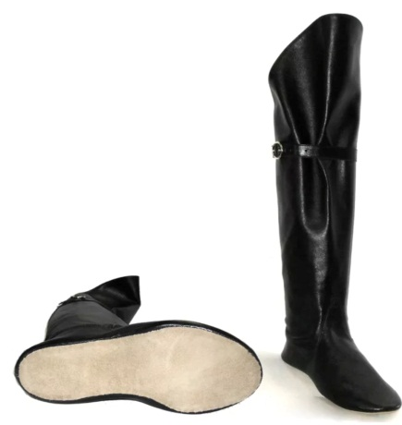
БАЩЛЪЫКЪ
КЪЭПТАЛ
ПЫIЭ
БГЫРЫПХ, КЪАМЭ, ХЬЭЗЫР
ВАКЪЭ
ЩIАКIУЭ
ЦЕЙ

Slide 7
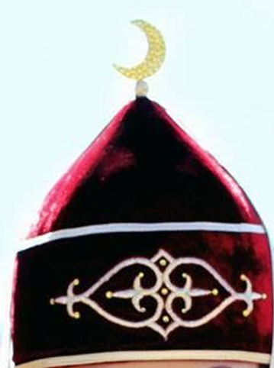
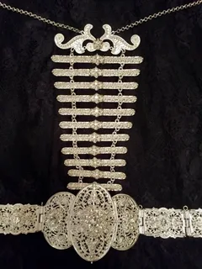
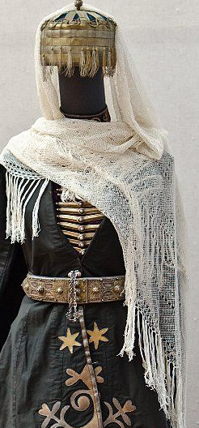
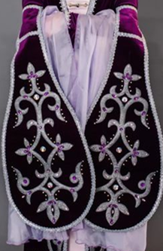

ПЫIЭ
БГЪЭIУЛЪ, БГЫРЫПХ
IЭЛЪЭЩI
IЭГЪУАПЭ ПЫЛЪХЬЭ
ВАКЪЭ

Slide 8
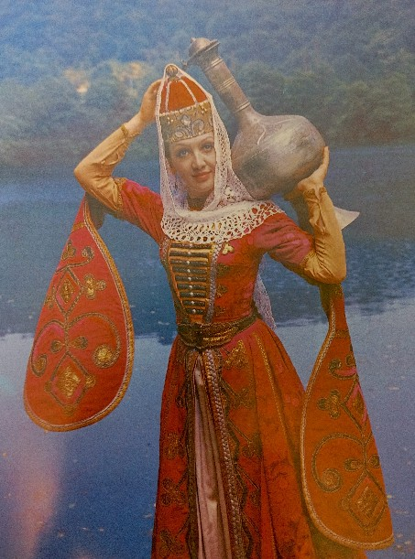
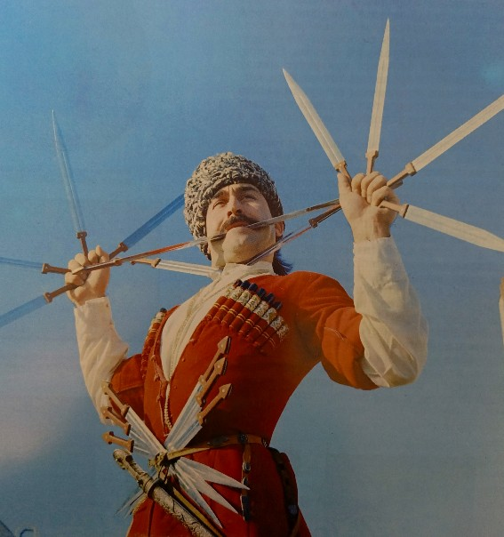
Адыгэ фащэр пхуэфащэу щытын хуейщ
Уи теплъэкIи хьэл-щэнкIи!

Slide 9
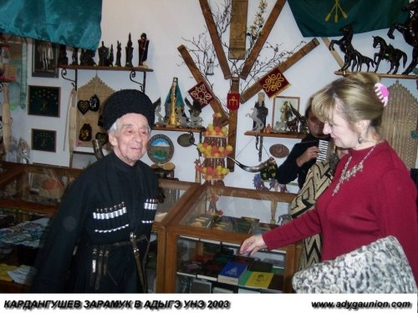
Адыгэ фащэр хабзэм и зехьакIуэ нэсщ!
Егъэлеякъым хужыпIэн – хъумакIуэ лъэщщ!

Slide 10
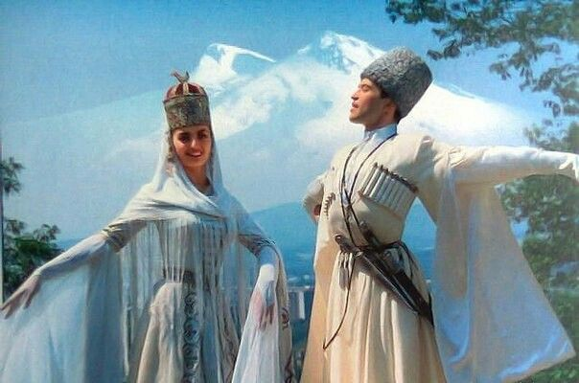
Утыку ихьамэ, зэщIэлыдэу фащэр
Хабзэ дахащэм и зехьакIуэ нэст!

Slide 11
УкIуэдыжынкъым, Адыгэ фащэ!
Лъэпкъыр псэухукIэ, щыIэхукIэ гъащIэ!!!

Slide 12
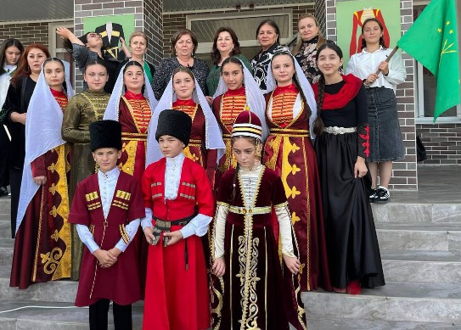
«Си бзэ – си псэ, си дунейр» зи жэрдэмхэр
Лъэпкъ Iуэху гъэкIуатэу тщхьэщытыну!
Насып, гуфIэгъуэ, дэрэжэгъуэ
Фи Iэужь щхьэпэм къывитыну
ДЖЭРМЭНШЫКДЭСХЭР ДЫФХУОХЪУАХЪУЭ!

